Slide 1
ZDRAVO SE HRANIM,
ZA DRUGO NE MARIM
PROJEKT „ŠKOLSKE KNJIGE” – OTKRIJ TAJNU ZA BUDUĆNOST SJAJNU
NEK’ TI EDUKACIJA BUDE INSPIRACIJA

Slide 2
Osnovna škola Antuna Kanižlića, Požega
razredni odjel: 1.a
voditeljice projekta: Danijela Stanić, učiteljica Prirode i Biologije
Ksenija Teskač, učiteljica razredne nastave
naziv projekta: ZDRAVO SE HRANIM, ZA DRUGO NE MARIM.

Slide 3
CILJEVI:
promišljanje o važnosti zdrave prehrane
upoznati djecu s namirnicama važnim za njihovo zdravlje
naučiti koliko su raznolika i redovita prehrana bitne za zdrav život
stjecanje zdravih navika
podizanje ekološke svijesti učenika te briga za njihovo zdravlje
primjena naučenog u svakodnevnom životu

Slide 4
ODGOJNO - OBRAZOVNI ISHODI:
OŠ HJ A.1.1. Učenik razgovara i govori u skladu s jezičnim razvojem izražavajući svoje potrebe, misli i osjećaje.
OŠ HJ A.1.2. Učenik sluša jednostavne tekstove, točno izgovara glasove, riječi i rečenice na temelju slušanoga teksta.
OŠ HJ A.1.5. Učenik upotrebljava riječi, sintagme i rečenice u točnome značenju u uobičajenim komunikacijskim situacijama.
OŠ HJ B.1.1. Učenik izražava svoja zapažanja, misli i osjećaje nakon slušanja/čitanja književnoga teksta i povezuje ih s vlastitim iskustvom.
PID OŠ B.1.1. Učenik uspoređuje promjene u prirodi i opisuje važnost brige za prirodu i osobno zdravlje.
OŠ TZK A.1.1. Izvodi prirodne načine gibanja.

Slide 5
MEĐUPREDMETNE TEME:
Međupredmetna tema Zdravlje
A.1.2. Razlikuje osnove pravilne od nepravilne prehrane i opisuje važnost tjelesne aktivnosti.
Međupredmetna tema Građanski odgoj i obrazovanje
goo C.1.1. Sudjeluje u zajedničkom radu u razredu.
Međupredmetna tema Uporaba informacijske i komunikacijske tehnologije
ikt A.1.1. Učenik uz učiteljevu pomoć odabire odgovarajuću digitalnu tehnologiju za obavljanje jednostavnih zadataka.
ikt A.1.2. Učenik se uz učiteljevu pomoć služi odabranim uređajima i programima.
Međupredmetna tema Učiti kako učiti
uku A.1.2. Učenik se koristi jednostavnim strategijama učenja i rješava probleme u svim područjima učenja uz pomoć učitelja.
uku A.1.3. Učenik spontano i kreativno oblikuje i izražava svoje misli i osjećaje pri učenju i rješavanju problema.
uku B.1.4. Na poticaj i uz pomoć učitelja procjenjuje je li uspješno riješio zadatak ili naučio.
uku D.1.2. Učenik ostvaruje dobru komunikaciju s drugima, uspješno surađuje u različitim situacijama i spreman je zatražiti i ponuditi pomoć

Slide 6
PONEDJELJAK, 16. 11. 2020.
SAT RAZREDNIKA – Živjeti zdravo
HRVATSKI JEZIK – Obrada igrokaza „Zdrava hrana”
MATEMATIKA – Brojevi do 5 (bojanka zdrava hrana)
PRIRODA I DRUŠTVO – Naše zdravlje
TZK – Prirodni oblici kretanja

Slide 7
SAT RAZREDNIKA
anonimna anketa o prehrani učenika:
JEDEŠ LI PRIJE POLASKA U ŠKOLU? DA NE
JEDEŠ LI VOĆE SVAKI DAN? DA NE
JEDEŠ LI POVRĆE SVAKI DAN? DA NE
ŠTO NAJČEŠĆE PIJEŠ? VODU SOKOVE
IMAŠ LI KOD KUĆE KUHANI OBROK SVAKI DAN? DA NE
KOLIKO ČESTO JEDEŠ SLATKIŠE?
SVAKODNEVNO PONEKAD RIJETKO NIKADA

Slide 8
REZULTATI ANKETE
Jedeš li prije polaska u školu?
Jedeš li voće svaki dan?

Slide 9
REZULTATI ANKETE
Jedeš li povrće svaki dan?
Što najčešće piješ?

Slide 10
REZULTATI ANKETE
Imaš li kod kuće kuhani obrok svaki dan?
Koliko često jedeš slatkiše?

Slide 11
SAT RAZREDNIKA
prezentacija o zdravoj prehrani
upoznavanje pojma tanjur zdrave prehrane
utjecaj prehrane na zdravlje
potreba za spavanjem, kretanjem, vodom
pojam masti
upoznavanje pojmova, priprema za radionicu
pojam šećer

Slide 12
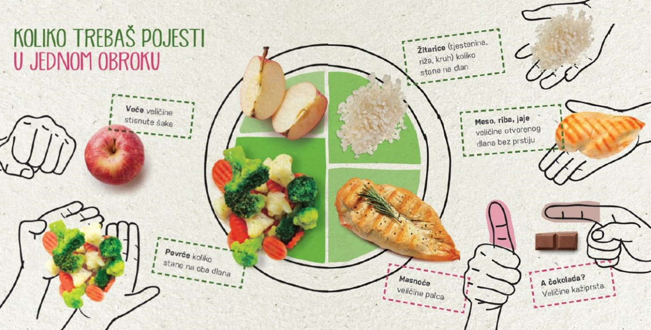
KOLIKO ČEGA JESTI?

Slide 13
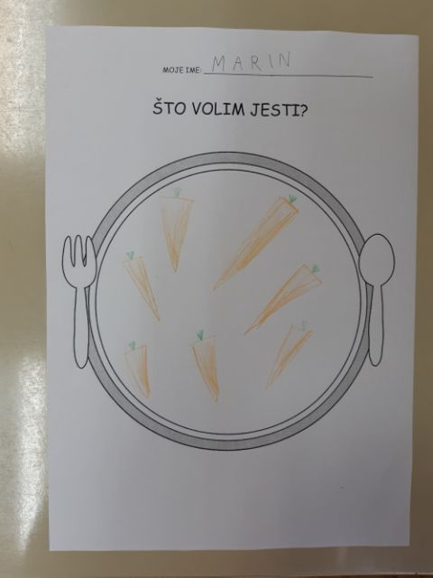
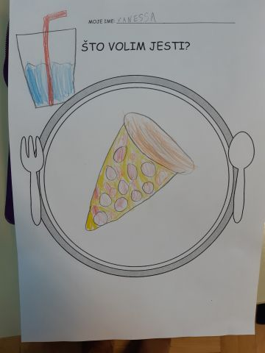
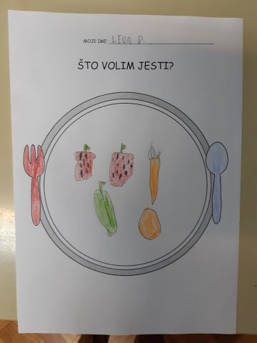
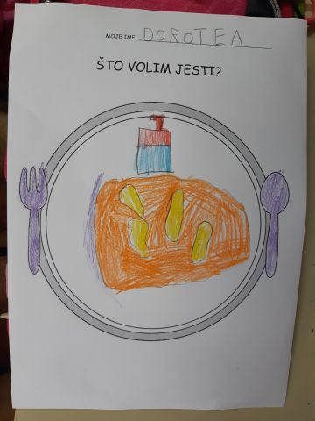
ŠTO VOLIM JESTI?

Slide 14
HRVATSKI JEZIK – igrokaz „Zdrava hrana”
zdrava hrana igrokaz

Slide 15
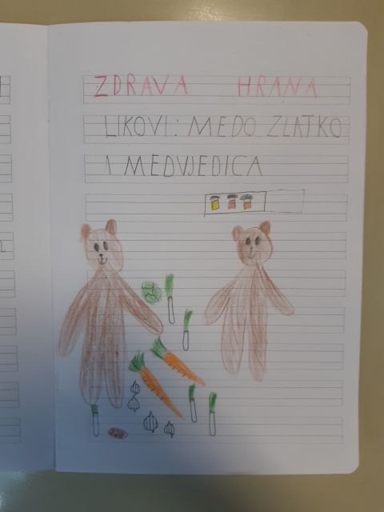
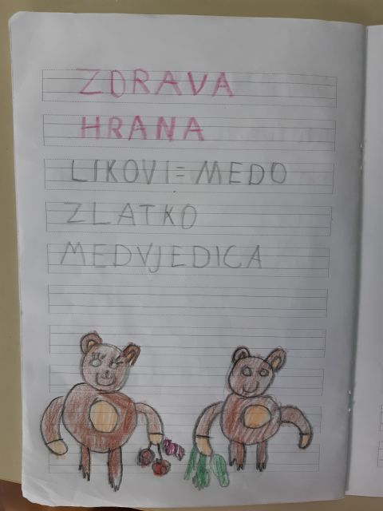

Slide 16
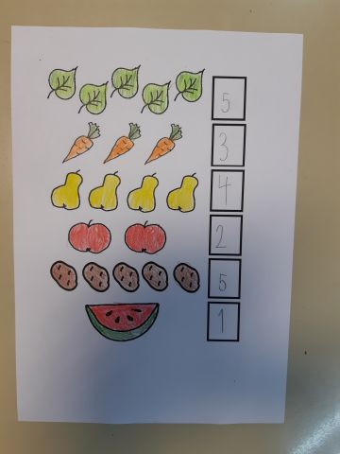
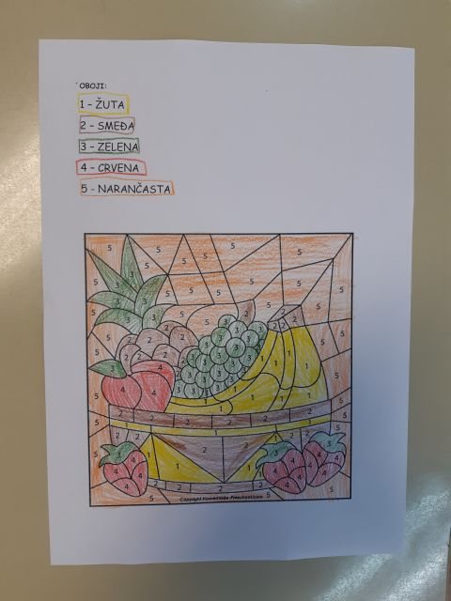
MATEMATIKA – Brojevi do 5

Slide 17
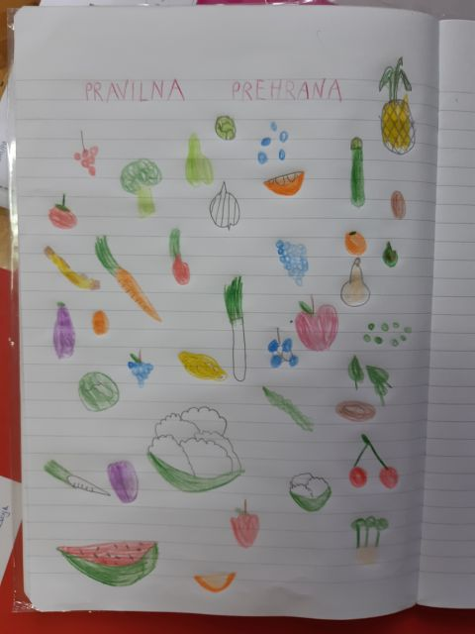
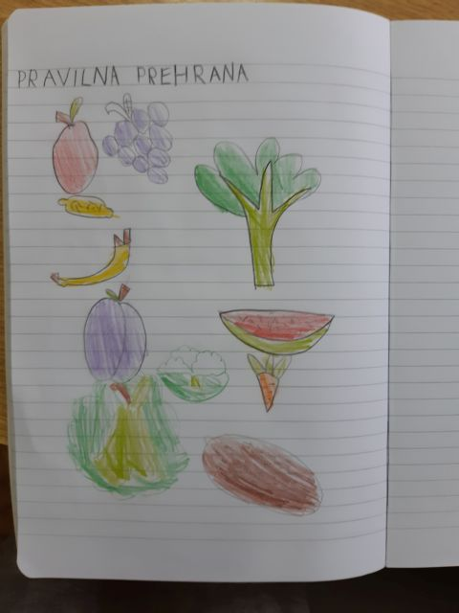
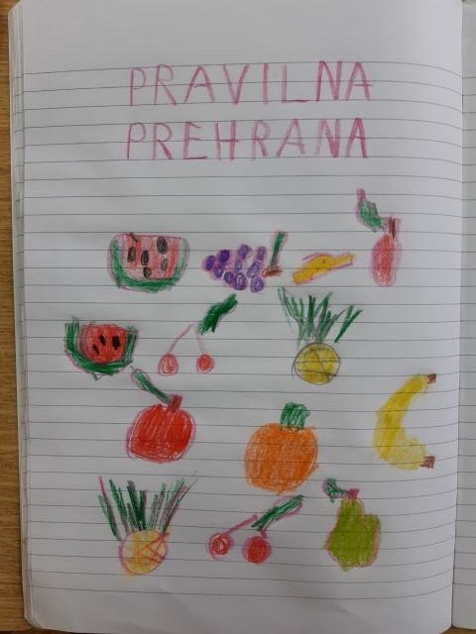
PRIRODA I DRUŠTVO – Naše zdravlje

Slide 18
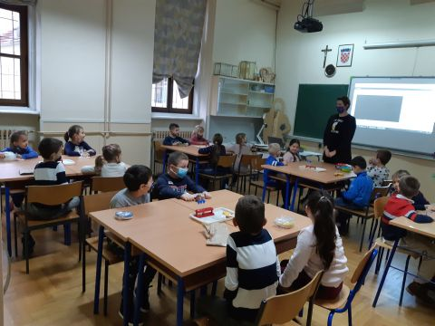
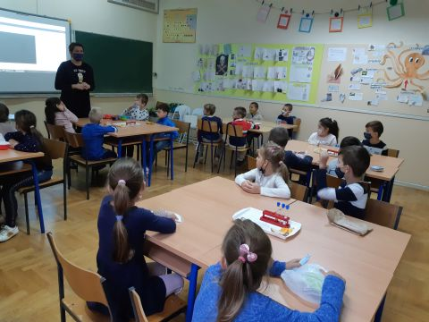
UTORAK, 17. 11. 2020.
u suradnji s učiteljicom Prirode i Biologije

Slide 19
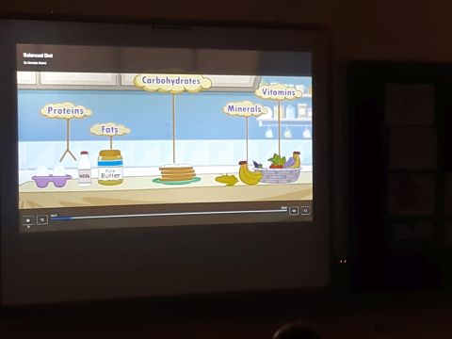
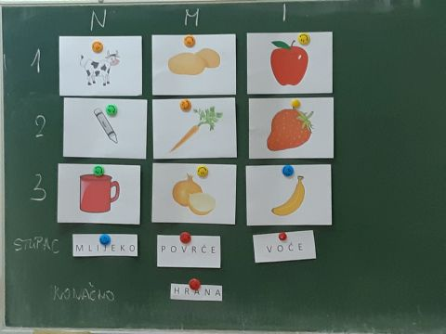
Animirani film o zdravoj prehrani
film
Igra asocijacija

Slide 20
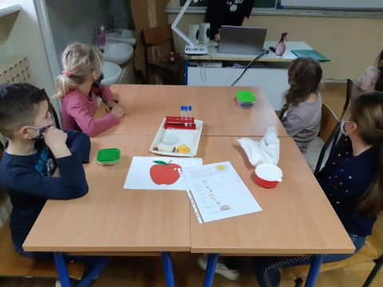
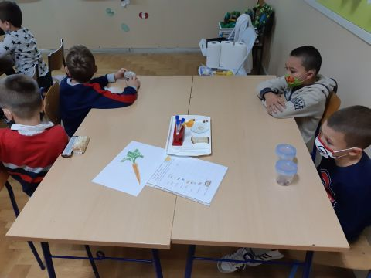
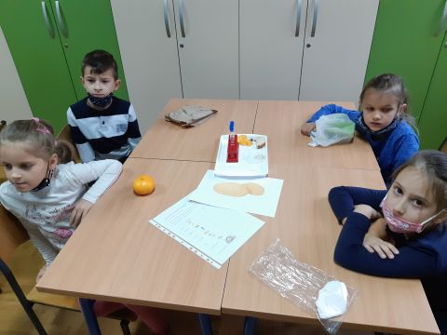
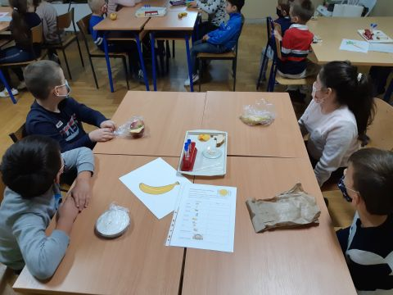
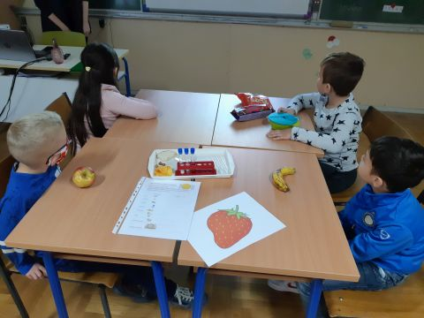
imena grupa
JABUKE
MRKVE
KRUMPIRI
BANANE
JAGODE

Slide 21
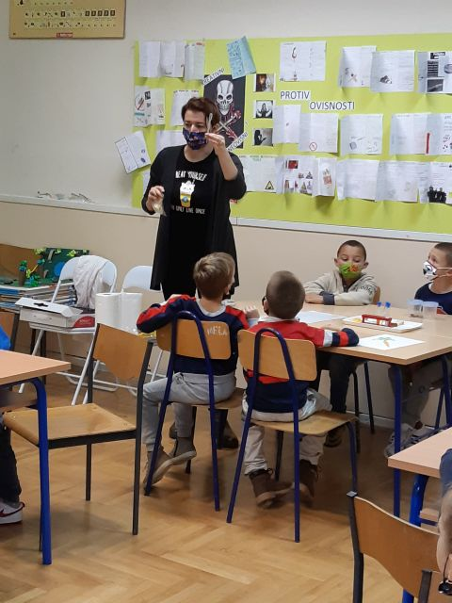
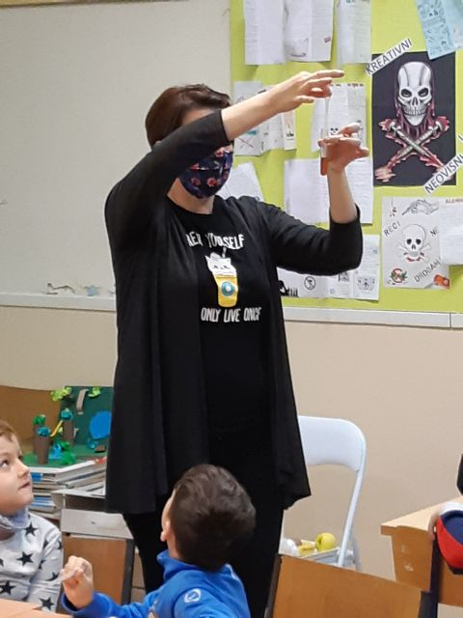
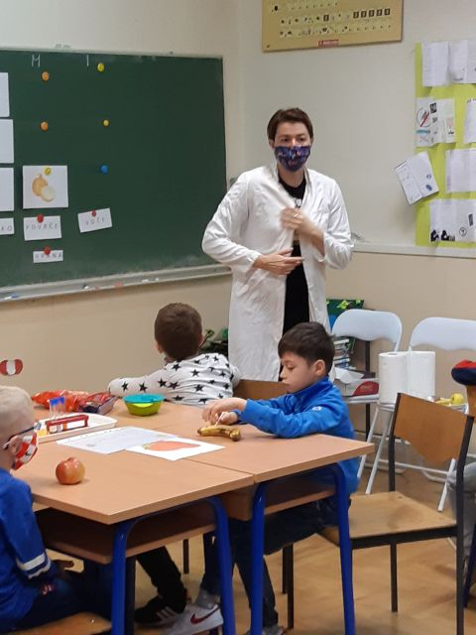
UPOZNAVANJE S OPREMOM

Slide 22
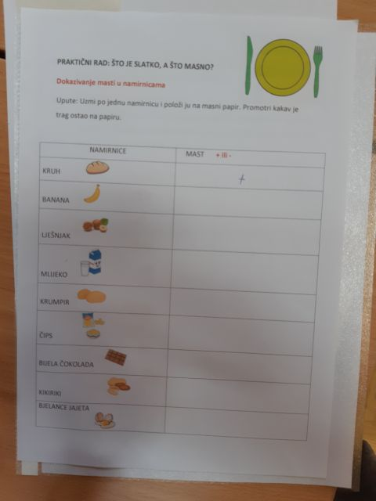
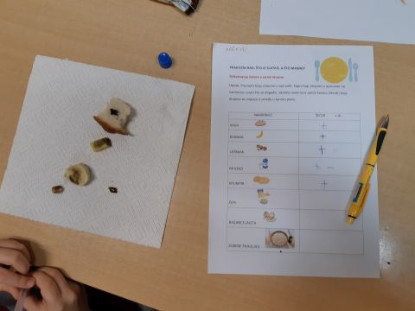
LISTIĆ ZA PRAĆENJE TIJEKA POKUSA

Slide 23
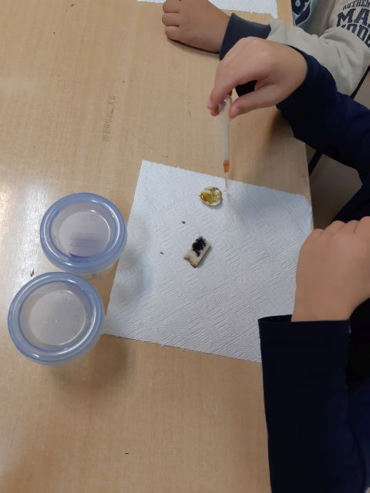
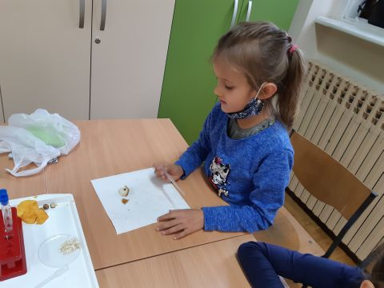
POKUS 1 – IMA LI ODREĐENA NAMIRNICA U SEBI ŠEĆERA?
pomoću kapaljke smo stavljali po jednu kapljicu tekućine na namirnicu
ukoliko namirnica pocrni, u njoj ima šećera
šećera ima u kruhu, krumpiru, riži, zobenim pahuljicama, banani…
nema ga u mlijeku i bjelanjku

Slide 24
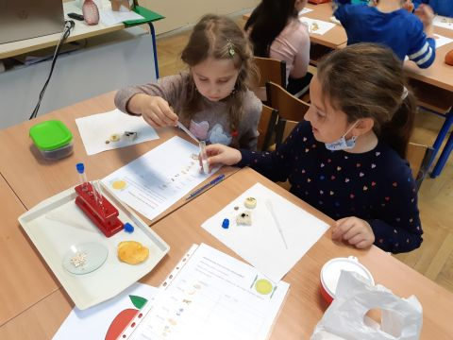
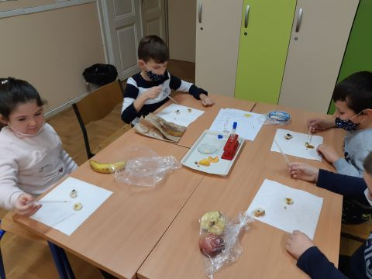
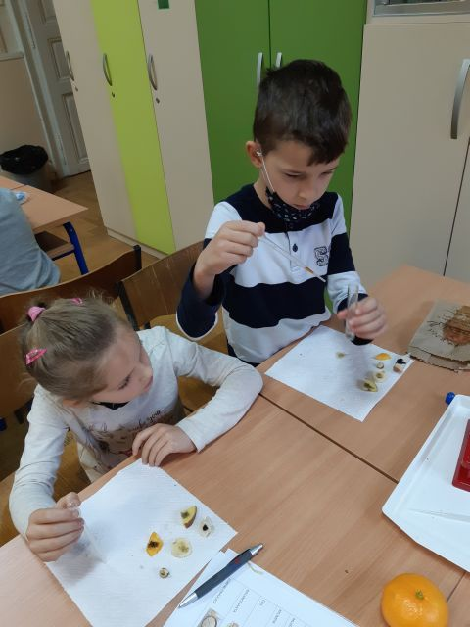
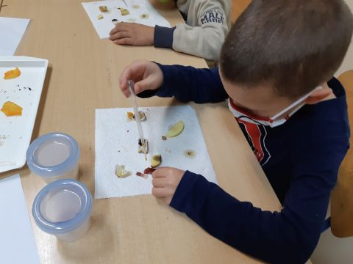
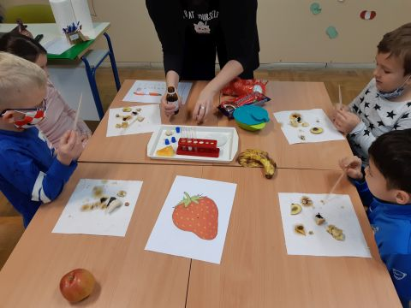

Slide 25
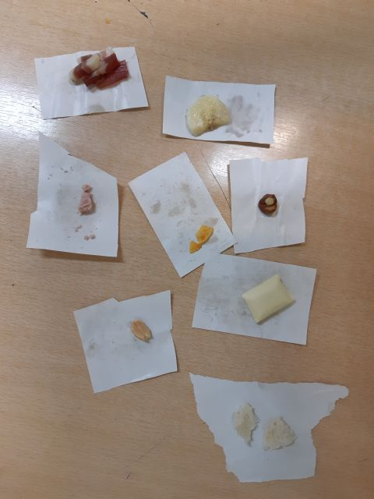
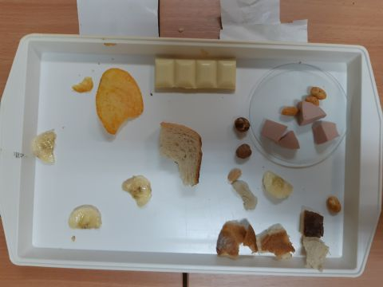
POKUS 2 – IMA LI ODREĐENA NAMIRNICA U SEBI MASTI?
ispitati masnoću je jednostavno
potreban je papir i namirnica koju ispitujemo
utrljamo komadić namirnice na papir, podignemo ga i vidimo je li ostao trag masti

Slide 26
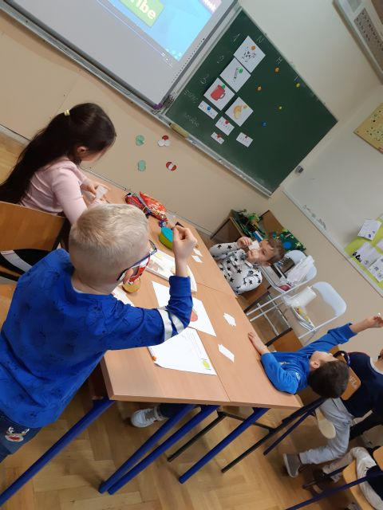
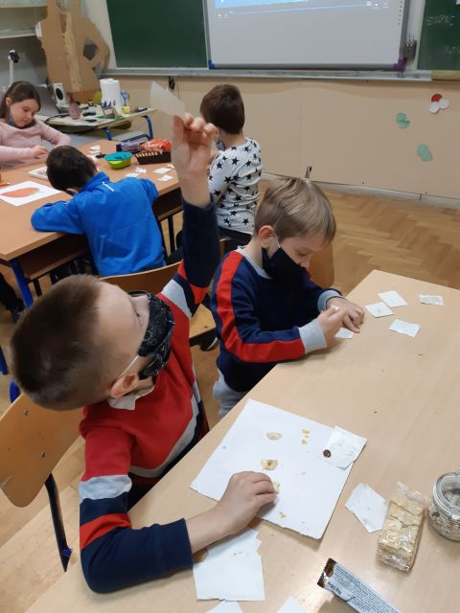

Slide 27
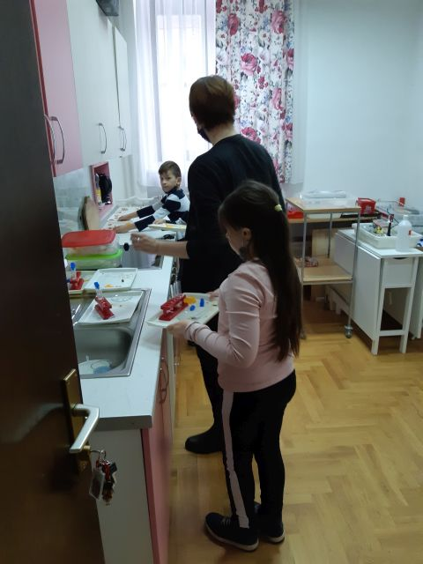
SPREMANJE RADNOG MJESTA

Slide 28
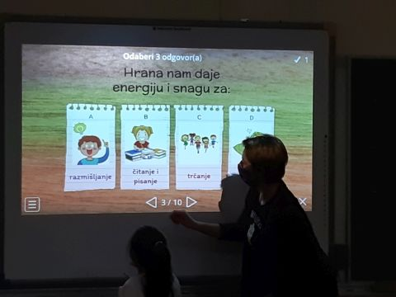
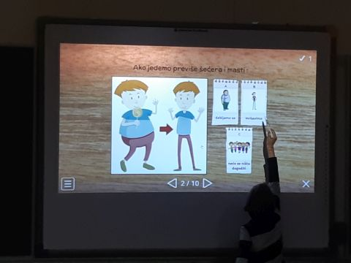
PONAVLJANJE NAUČENOG
kviz

Slide 29
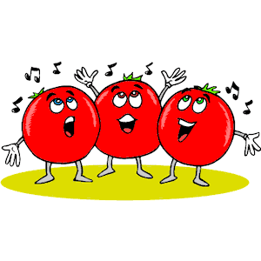
NAŠA PJESMA (tekst: Ksenija Teskač, glazba: Katarina Marić)
Zdravo se hranim, za drugo ne marim!
Još sam malen, moram rast'
zato smažem sve u slast.
Ujutro žitarice, a meso za ručak
Večera donosi povrća stručak.
Između obroka dva puta voće
To je ono što moje tijelo hoće.
Perem zube, tijelo, ruke, kosu
Pucam od zdravlja
Virus će dobiti po nosu.
Samo naprijed, tako svaki dan
Da ne zaboravim, važan je i dobar san.
Zdravlje gradim, na sebi radim
Ne dam se smesti, zdravo ću jesti!

Slide 31
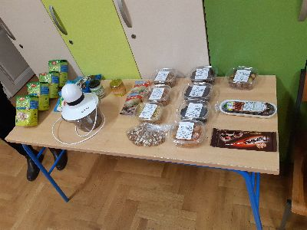
UTORAK, 1. 12. 2020. (drugi dio)
IZRADA ENERGETSKIH PLOČICA
upoznavanje s planiranim satom
upoznavanje sastojaka koje ćemo koristiti – pojam orašasti plodovi i suho voće

Slide 32
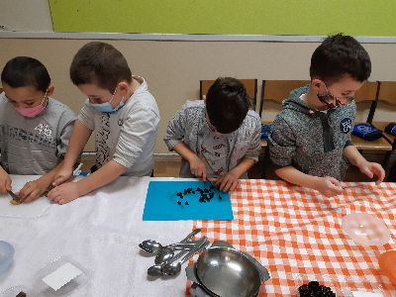
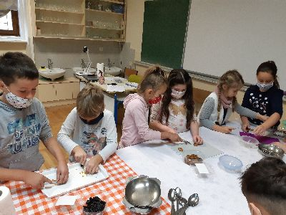
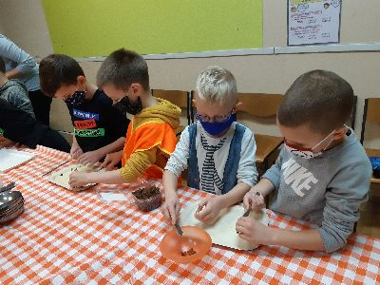
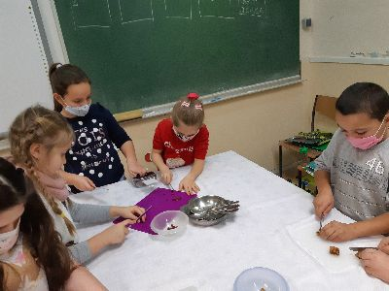
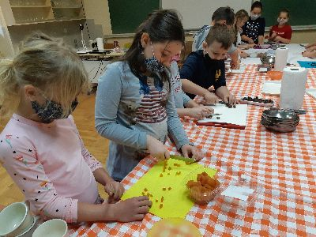
RAD UČENIKA

Slide 33
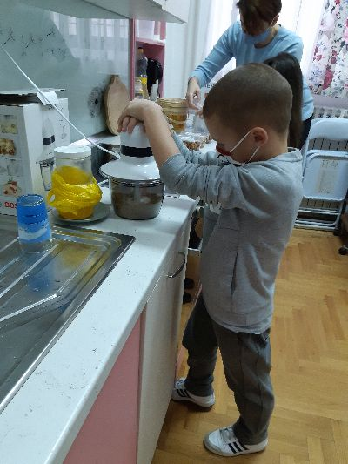
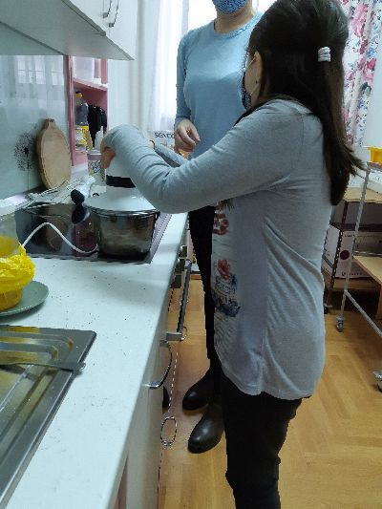
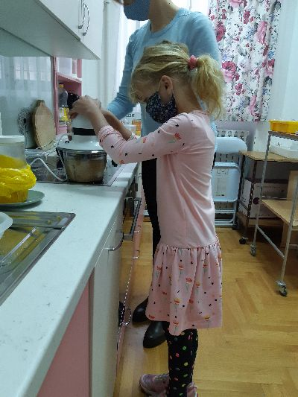
KORIŠTENJE SJECKALICE I MLJEVENJE ORAŠASTIH PLODOVA

Slide 34








Slide 35




LISTIĆ ZA PONAVLJANJE

Slide 36
RAZREDNA KUHARICA
nakon provedenog projekta, sve što smo naučili smo objavili u Razrednoj kuharici 1.a
razredna kuharica
U dogovoru s ravnateljicom Škole, projekt ide dalje. Idući zadatak je sastavljanje školskog jelovnika na kojem bi se našla zdrava prehrana, više voća i povrća te kuhanih obroka

Slide 37
ZDRAVO SE HRANIM, ZA DRUGO NE MARIM
Projekt proveden u Osnovnoj školi Antuna Kanižlića, Požega
16. 12. 2020.

